Slide 1
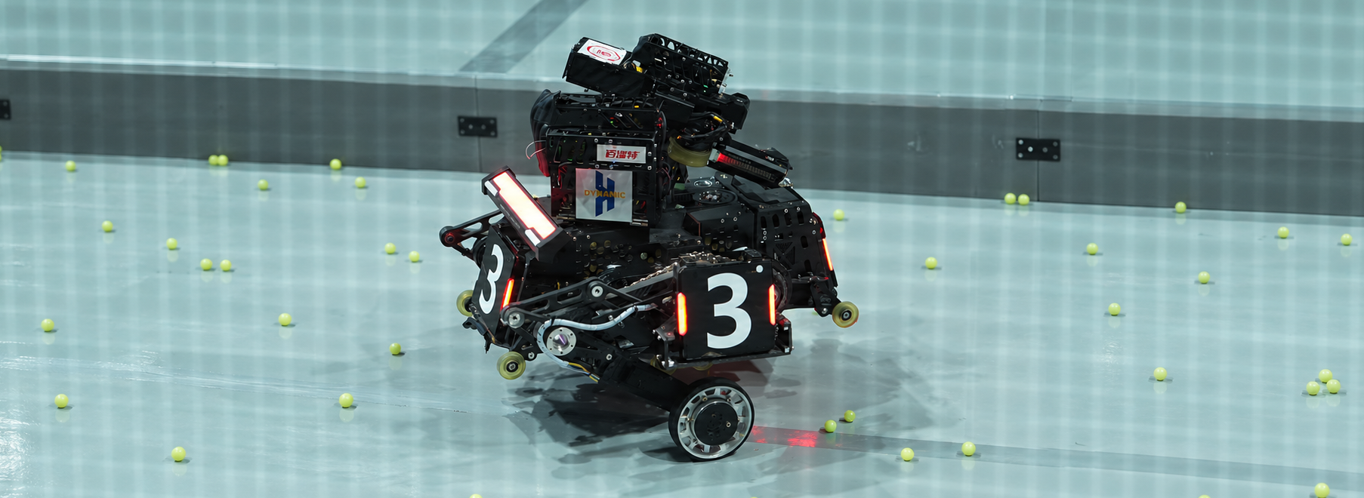
广东工业大学DynamicX机器人队通识第二课
cmake与catkin 大模型使用入门
DynamicX
Notes:
时间：开场约 2 分钟。
口述：今天的第二课围绕一个计算任务展开。给出底盘左右轮角速度，计算车体的前进速度和转向角速度。我们会先用一个 C++ 文件完成计算，再拆出头文件和实现，亲自编译与链接。接着用 Make 保存构建规则，用 CMake 描述库、应用和测试，最后在 ROS 1 工作空间中运行两个相互依赖的包。
操作：展示封面的轮腿机器人，说明课堂使用差速底盘的平面运动学简化模型。学生已经拿到完整程序，现场集中输入构建命令、修改构建配置和观察结果。
提问：同一个计算函数，从命令行程序接入 ROS 时，哪些部分可以继续使用？先收集答案，保留到最后回顾。
过渡：下一页确认五个阶段的顺序与课堂分工。

Slide 2
单个文件编译
main.cpp
编译并链接，生成可执行文件
#include <iostream>
int add(int a, int b) {
return a + b;
}
int main() {
std::cout << add(1, 2) << std::endl;
return 0;
}
g++ main.cpp -o demo
./demo
分开执行编译与链接
g++ -c main.cpp -o main.o
g++ main.o -o demo
./demo
main.cpp 编译得到 main.o，链接后得到 demo。
Notes:
第 1 页：单个文件编译
先看一个最简单的程序。所有代码都写在 main.cpp 里，调用 add() 计算 1 + 2，然后打印结果。
写好代码后，我们在终端执行：
g++ main.cpp -o demo
./demo
可以看到输出是 3。这里的 -o demo 指定了生成的可执行文件名称。
从源代码到可执行文件，要经过编译和链接。刚才这条 g++ 命令把这些工作一起完成了，我们也可以拆开执行。
g++ -c main.cpp -o main.o
g++ main.o -o demo
./demo
第一条命令加了 -c，编译后得到目标文件 main.o。第二条命令完成链接，得到可以运行的 demo。
这一页先记住：我们写的是源代码，编译得到目标文件，链接后得到可执行文件。
演示目录：cmake_catkin_course/demos/01_single_file。

Slide 3
多个文件编译：Make 和 Makefile
main.cpp 调用，add.h 声明，add.cpp 实现。
// add.h
int add(int a, int b);
// add.cpp
int add(int a, int b) {
return a + b;
}
# Makefile
demo: main.o add.o
g++ main.o add.o -o demo
main.o: main.cpp add.h
g++ -c main.cpp
add.o: add.cpp add.h
g++ -c add.cpp
g++ -c main.cpp
g++ -c add.cpp
g++ main.o add.o -o demo
make
./demo
make
Make 按依赖执行命令。Makefile 命令行以 Tab 开头。
Notes:
第 2 页：多个文件编译，介绍 Make 和 Makefile
现在把刚才的程序拆成三个文件。
main.cpp 放程序入口，add.h 声明 add() 函数，add.cpp 写函数实现。以后修改加法函数，可以直接去 add.cpp 里改。
先把两个 .cpp 文件一起交给编译器：
g++ main.cpp add.cpp -o demo
./demo
结果还是 3。程序的功能没有变化，只是代码分到了不同文件中。
同样，也可以分别编译，再把目标文件链接起来：
g++ -c main.cpp
g++ -c add.cpp
g++ main.o add.o -o demo
现在只有两个源文件，手动输入这些命令还比较方便。文件多起来以后，每次都要重复输入，还要判断哪些文件需要重新编译。
我们可以把这些命令和文件之间的依赖关系写进 Makefile：
demo: main.o add.o
g++ main.o add.o -o demo
main.o: main.cpp add.h
g++ -c main.cpp
add.o: add.cpp add.h
g++ -c add.cpp
先看第一条规则：生成 demo 需要 main.o 和 add.o，下面这一行是生成它的命令。后面两条规则分别说明两个目标文件怎么编译出来。命令行开头要用 Tab。
写好以后，执行：
make
./demo
Make 会读取 Makefile，按照依赖关系执行命令。
再执行一次 make，可以看到它没有重复编译。接下来修改并保存 add.cpp，再运行 make，观察终端：它会重新编译 add.cpp，然后重新链接，已有的 main.o 可以继续使用。
Make 帮我们执行构建命令，也会根据文件的修改时间判断哪些步骤需要重做。
手工编译演示目录：cmake_catkin_course/demos/02_multi_manual。
Make 演示目录：cmake_catkin_course/demos/03_makefile。

Slide 4
文件越来越多：CMake
文件和依赖增加后，需要维护更多 Makefile 规则。
用 CMakeLists.txt 描述项目，交给 CMake 生成构建文件。
# CMakeLists.txt
cmake_minimum_required(VERSION 3.16)
project(add_demo)
add_executable(demo main.cpp add.cpp)
cmake -S . -B build -G "Unix Makefiles"
cmake --build build
./build/demo
CMake 生成 Makefile，Make 完成编译和链接。
Notes:
第 3 页：项目越来越大，介绍 CMake
继续增加文件。除了 add.cpp，项目里可能还有电机控制、传感器读取、通信等代码，也会用到其他库。
这些内容都能写进 Makefile。不过，随着文件和依赖增加，我们需要维护的规则也会越来越多。
接下来使用 CMake。先从当前这个小程序开始，新建 CMakeLists.txt：
cmake_minimum_required(VERSION 3.16)
project(add_demo)
add_executable(demo main.cpp add.cpp)
第一行指定最低 CMake 版本。第二行设置项目名称。第三行说明：用 main.cpp 和 add.cpp 生成可执行程序 demo。
然后执行：
cmake -S . -B build -G "Unix Makefiles"
cmake --build build
./build/demo
第一条命令读取当前目录的 CMakeLists.txt，在 build 目录中生成 Makefile。第二条命令调用 Make 完成编译和链接。最后运行程序，输出仍然是 3。
可以打开 build 目录看一下，里面已经有了 CMake 生成的 Makefile。平时我们修改源代码和 CMakeLists.txt，再执行构建命令。
以后项目增加一个源文件，可以把它加入 add_executable()。需要使用库时，再补上相应的查找和链接配置。
到这里，我们依次做了三件事：直接输入编译命令，把命令和依赖写进 Makefile，再用 CMake 描述项目并生成构建文件。后面讲 catkin，就从这份 CMakeLists.txt 继续往下看。
演示目录：cmake_catkin_course/demos/04_cmake。

Slide 5
多个 CMake 项目：catkin
ROS 1 将功能组织成包，在工作空间中统一构建。
catkin_ws/
└── src/
├── motor_driver/
│ ├── CMakeLists.txt
│ └── package.xml
├── sensor_driver/
│ ├── CMakeLists.txt
│ └── package.xml
└── robot_control/
├── CMakeLists.txt
└── package.xml
# CMakeLists.txt 中的 catkin 配置
find_package(catkin REQUIRED
COMPONENTS roscpp std_msgs)
catkin_package()
cd catkin_ws
source /opt/ros/noetic/setup.bash
catkin_make
source devel/setup.bash
CMakeLists.txt 描述构建方法，package.xml 声明包信息和依赖。
catkin 基于 CMake，按包的依赖关系组织构建。
Notes:
第 4 页：多个 CMake 项目，介绍 catkin
刚才我们用 CMake 管理了一个项目。继续往下做，一台机器人可能需要电机驱动、传感器读取、控制算法等多个项目，每个项目都有自己的 CMakeLists.txt。
这些项目之间还会互相依赖。比如控制程序需要调用电机驱动提供的接口，也需要读取传感器数据。构建整个代码库时，我们就要处理这些依赖，让各个项目能找到需要的头文件和库。
在 ROS 1 中，我们通常把这些功能分别组织成包，再把多个包放进同一个工作空间。catkin 基于 CMake，为这些包提供统一的构建方式，并根据声明的依赖关系组织构建。
先看目录：
catkin_ws/
└── src/
├── motor_driver/
│ ├── CMakeLists.txt
│ └── package.xml
├── sensor_driver/
│ ├── CMakeLists.txt
│ └── package.xml
└── robot_control/
├── CMakeLists.txt
└── package.xml
这里有三个包，每个包都有两个需要关注的文件。
CMakeLists.txt 前面已经见过，用来描述怎么构建程序，比如编译哪些源文件、链接哪些库。
package.xml 用来记录包的信息和依赖，比如这个包叫什么、需要用到哪些其他包。
这些信息配置好以后，我们可以在工作空间的根目录统一构建：
cd catkin_ws
source /opt/ros/noetic/setup.bash
catkin_make
可以观察终端输出：catkin 会找到工作空间中的包，读取它们的依赖关系，再通过 CMake 和 Make 完成构建。
构建后，工作空间中会出现 build 和 devel 目录。build 存放构建过程中的文件，devel 中包含开发时使用的程序、库和环境配置。
接着执行：
source devel/setup.bash
这一步把当前工作空间加入终端环境，方便 ROS 找到我们刚构建的包和程序。
前面写过的 CMakeLists.txt 在这里还会继续使用。接下来我们打开一个具体的 ROS 包，看看里面增加了哪些 catkin 配置。
find_package(catkin REQUIRED COMPONENTS roscpp std_msgs)
catkin_package()
find_package() 查找 catkin 和当前包需要的组件。catkin_package() 声明当前包对外提供的信息。实际构建程序时，后面还要写目标、头文件路径和链接配置。
上面的三个包用于介绍大型代码库的组织方式。现场构建使用已经准备好的简单 Demo，进入 cmake_catkin_course/demos/05_catkin/workspace 后执行构建和环境配置命令。
技术参考：catkin 工作空间实现
https://github.com/ros/catkin/blob/noetic-devel/cmake/catkin_workspace.cmake、catkin_package 配置
https://github.com/ros/catkin/blob/noetic-devel/cmake/catkin_package.cmake。

